Slide 1
به نام خدا
استخراج اطلاعات مرزهای شبکه دو بعدی سلول محور
مرتضی نامور
مهر1394
MarketCode.ir

Slide 2
فهرست مطالب
کاربردها
الگوریتم
نتایج

Slide 3
کاربردها
از جمله کاربرد های این نرم افزار می توان به موارد زیر اشاره کرد:
الگوریتم
استفاده از اطلاعات مرزها برای تولید شبکه لایه مرزی
از آنجا که شبکه لایه مرزی در اطراف مرزهای جامد تولید می شود بنابراین لازم است این مرزها تشخیص داده شود تا بتوان با استفاده از آنها این نوع شبکه را تولید نمود.
نتایج
تعیین ضریب فشار و اصطکاک در حلگرها
ضرایب فشار و اصطکاک بر روی مرزهای جامد تعیین می گردد که برای این منظور باید اضلاع تشکیل دهنده این مرزها بصورت مرتب شده تعیین شده باشند.
اعمال شرایط مرزی در حلگرها
جهت اعمال شرایط مرزی باید ابتدا مرزها بنحوی تعیین شده باشند. بنابراین برای این موارد نیز لازم است اضلاع مرزی تعیین شوند.

Slide 4
کاربردها
بطور خلاصه می توان الگوریتم استفاده شده را بصورت زیر بیان نمود:
الگوریتم
استخراج اضلاع مرزی
نتایج
اضلاع مرزی یک شبکه دوبعدی مثلثی که ساختار داده ای آن سلول محور است استخراج شده و سپس تعداد این اضلاع و شماره نقاط تشکیل دهنده هر ضلع ذخیره می شود. اگر نحوه ذخیره نقاط تشکیل دهنده بصورت پادساعتگرد باشد، جهت اضلاع مرزی بگونه ای تعیین می شود که میدان همیشه در طرف چپ قرار دارد و برعکس.
تعیین تعداد منحنی های مرزی و تعداد اضلاع موجود بر روی هر کدام از آنها
در اینجا تعیین می شود که این اضلاع چند منحنی را تشکیل می دهند و بر روی هر منحنی چند ضلع وجود دارد.

Slide 5
کاربردها
الگوریتم
نتایج
استخراج اطلاعات مرزها (Rectangle_Circle)

Slide 6
کاربردها
الگوریتم
نتایج
استخراج اطلاعات مرزها (Rectangle_Circle)

Slide 7
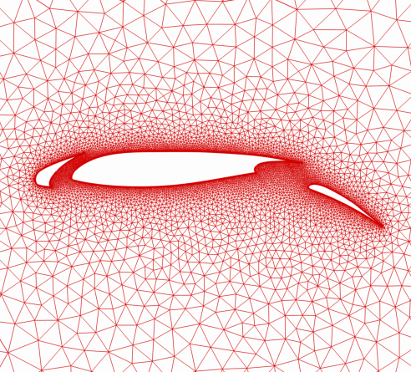
کاربردها
الگوریتم
نتایج
استخراج اطلاعات مرزهای شبکه اطراف یک ایرفویل سه المانه

